Slide 1


¿Cómo mejorar Modelos de Lenguaje?
Dr. Juan Carlos Olivares Rojas
Septiembre 2023
Notes:
1

Slide 2
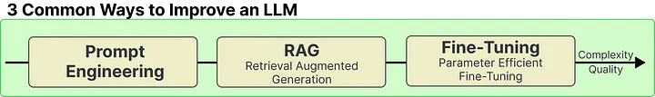
Tipos de Mejora

Slide 3
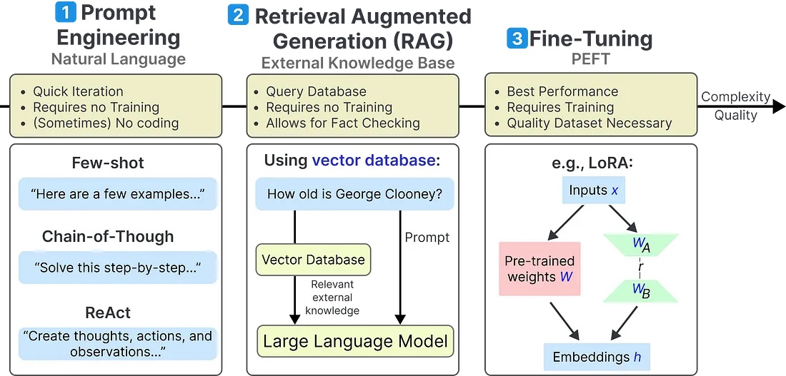
Optimización

Slide 4
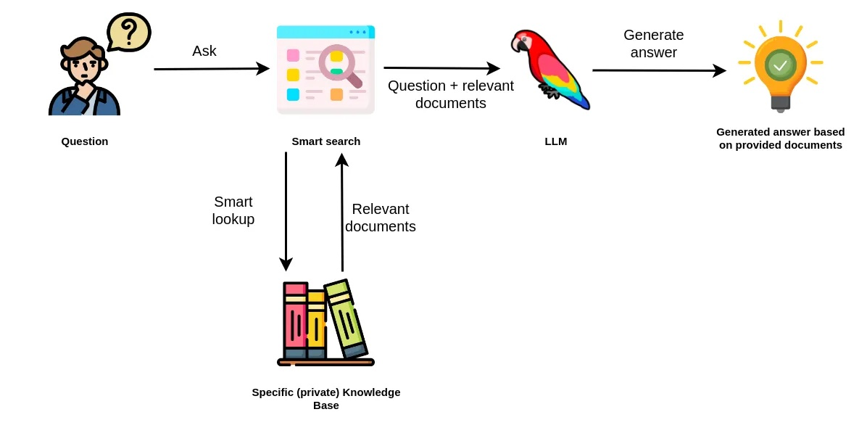
Búsqueda NLP

Slide 5
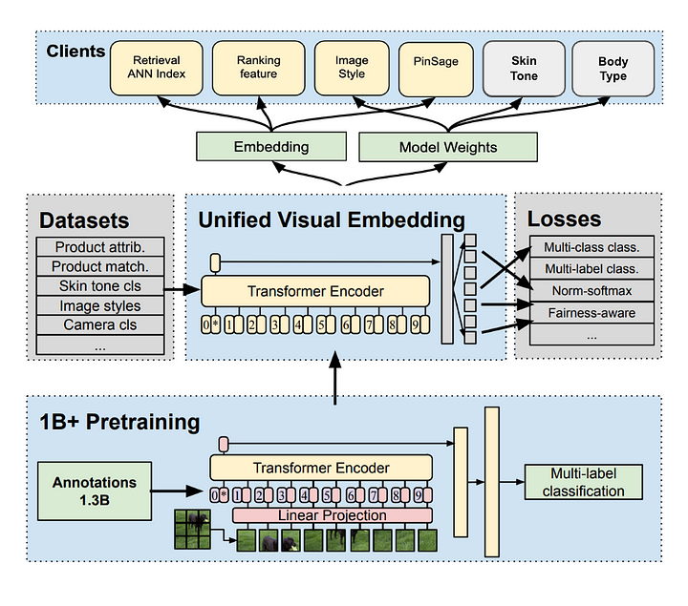
Procesamiento de Imágenes

Slide 6
¿Preguntas?
¡Muchas Gracias!
juan.or@morelia.tecnm.mx

